Slide 1
Морской бой
Pygame
Выговский Владислав, Клещева Александра и Софья Журавлева

Slide 2
Игра морской бой
«Морской бой» — игра для двух участников, в которой игроки по очереди называют координаты на неизвестной им карте соперника. Если у соперника по этим координатам имеется корабль (координаты заняты), то корабль или его часть «топится», а попавший получает право сделать ещё один ход. Цель игрока — первым потопить все корабли противника. Имя создателя как и дата неизвестны, но в виде коммерческого продукта игра «Морской бой» поступила в продажу впервые в 1931 году компанией «Milton Bradley Company».

Slide 3
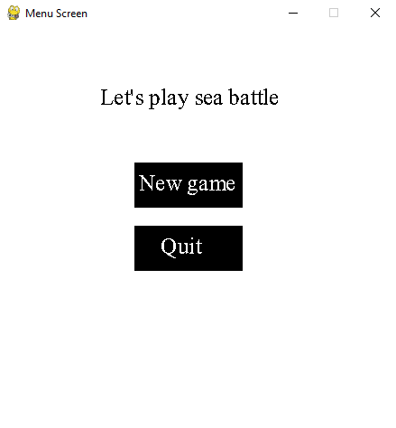
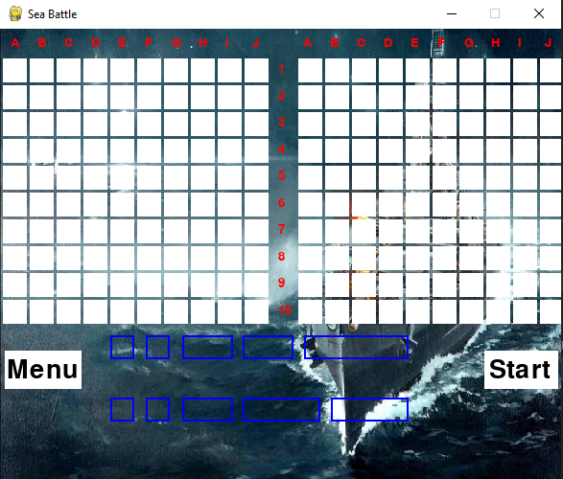
Как выглядит наша версия игры «Морской бой»
Мы постарались сделать основное игровое окно более приятным и красивым, и вот что у нас вышло (скриншоты). Мы сделали координаты поля (буквы, цифры), фон, необычные по форме корабли и понятные выстрелы (промах - маленькая черная точка, попадание - красный квадрат с крестиком).
новые скриншоты

Slide 4

Какие библиотеки были использованы?
PyGame - определенно самая важная библиотека для нашей программы
Random - библиотека, позволяющая определять случайные значения
Time - библиотека, которая позволила сделать "Задержки" в программе
Copy - библиотека, нужная для глубокого копирования списков и тд.
Os - библиотека, позволяющая работать с файлами, директориями и тд.
Sys - библиотека, помогающая работать с вводом выводом и другим.

Slide 5
Как можно было бы усовершенствовать нашу игру?
Улучшить оформление игры. Визуальное восприятие очень важная часть каждой игры.
Добавить настройки для игры. Размер поля, количество кораблей, и т.д.
Добавить разные нации, чтобы игрок мог персонализировать свои корабли.
Доделать отображение пустых клеток вокруг части/целого корабля, когда противник совершает по ним выстрел, что обычно свойственно для "Морского боя".

Slide 6


Спасибо за внимание!

